Slide 1
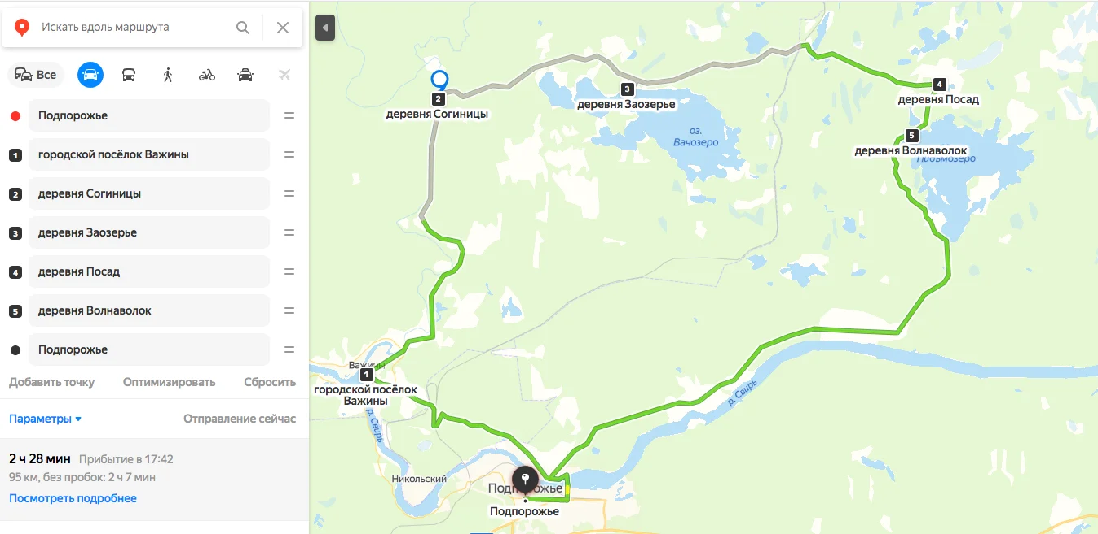
Серебряное кольцо Подпорожского района
учитель ГКОУ ЛО «Подпорожская школа- интернат»
Стафеева Т.И.

Slide 2
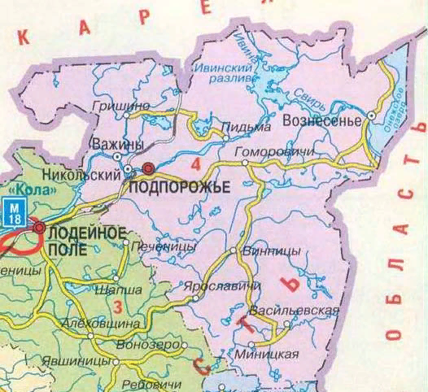
Что такое Подпорожское серебряное кольцо? Это деревянные церкви, настоящие, стоящие на своих исторических местах и сохранившиеся представители деревянного зодчества XV-XVIII вв.

Slide 3
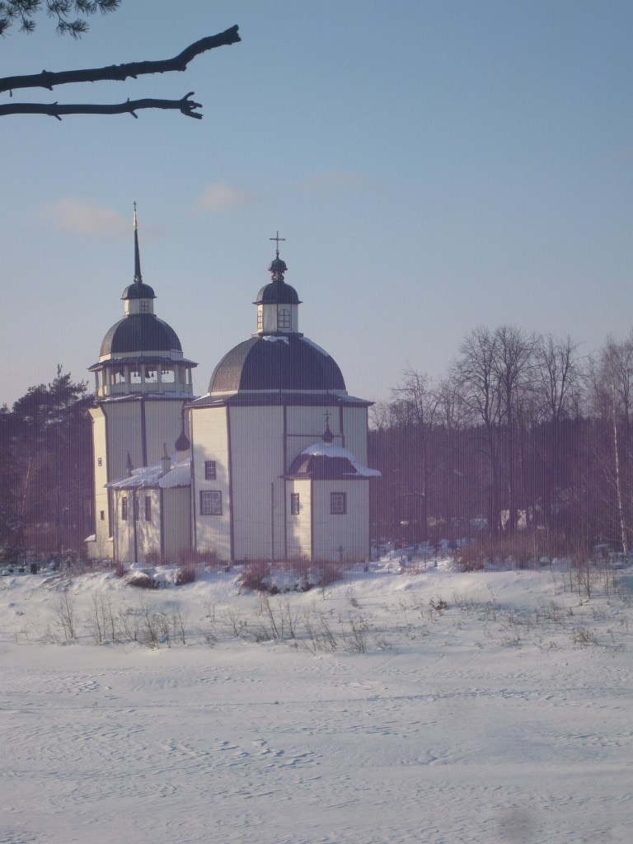
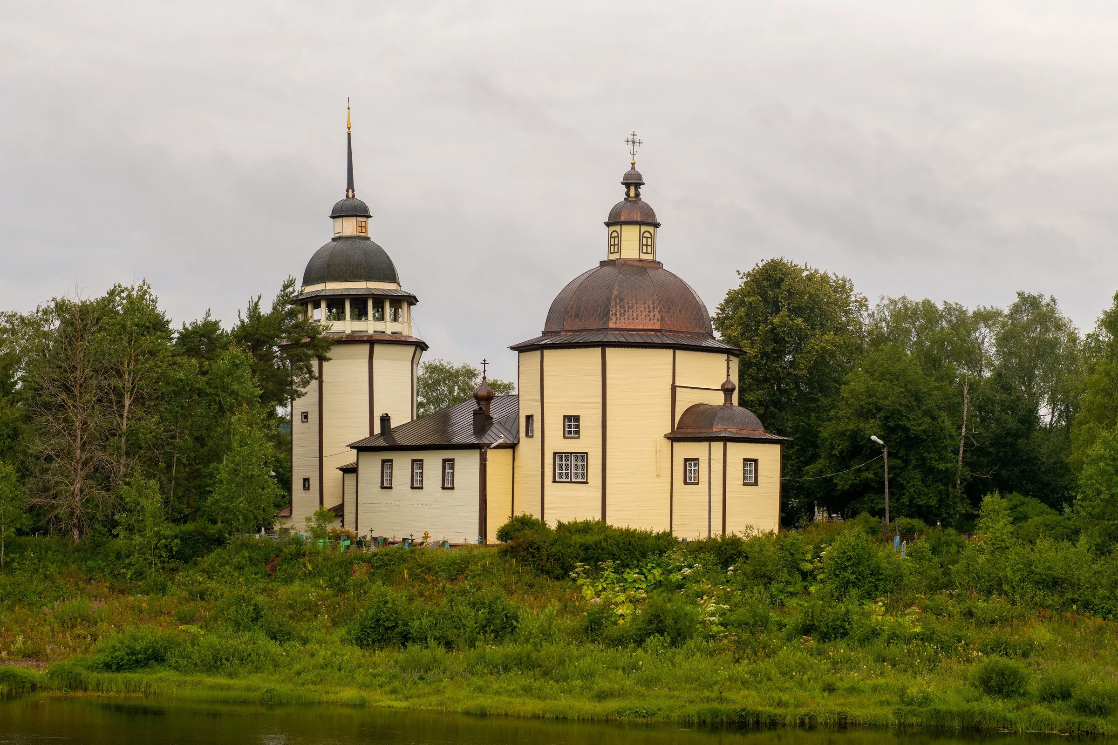
Воскресенская церковь находится в деревне Курпово, недалеко от пгт. Важины. Самое интересное то, что погост Важня известен с 1587 года. Здесь новгородские откупщики собирали с судов, плавающих по Свири, пошлину в государеву казну.
Сейчас в поселке Важины и деревне Курпово живет более 2500 человек. Достаточно большой населённый пункт и богатой историей.

Slide 4
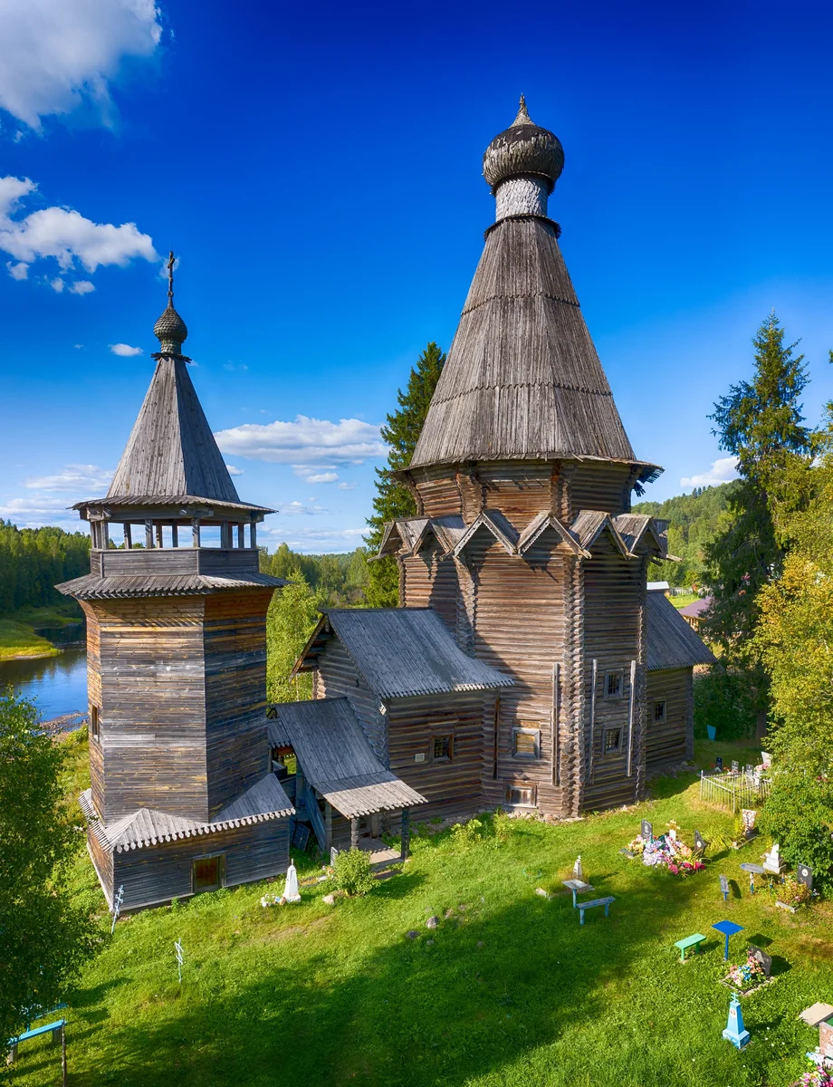
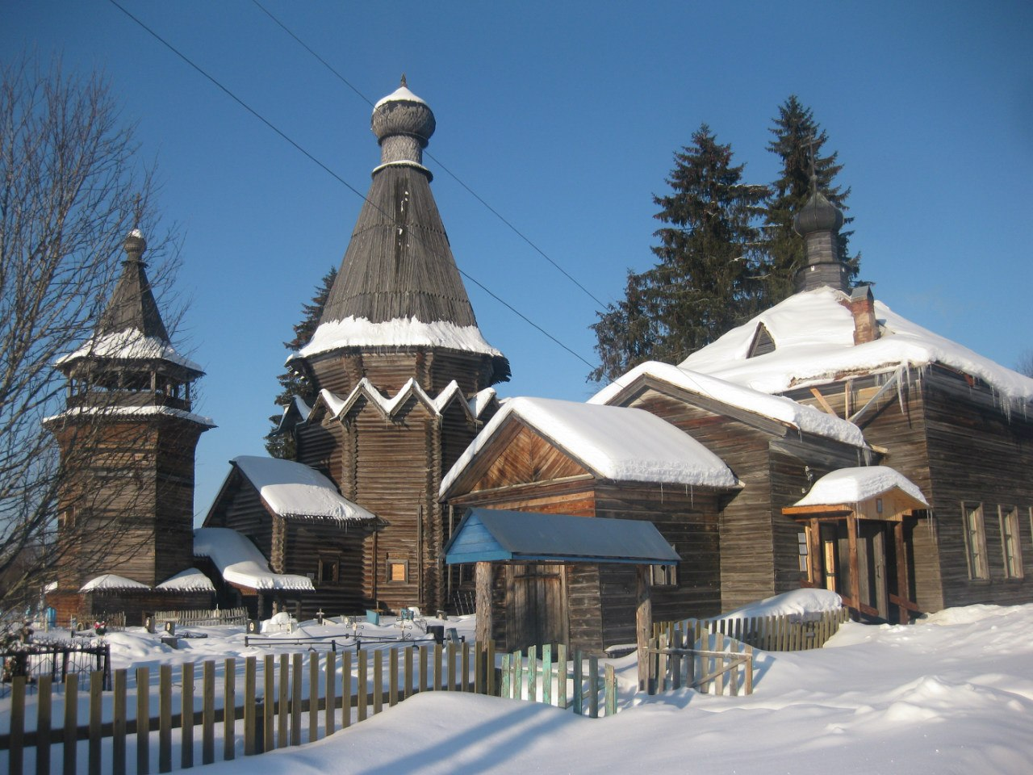
Деревня Согиницы находится, как и деревня Курпово на реке Важинка. Известна с 1583 года, как деревня Согиничи в Воскресенской Важинской волости Важинского погоста.

Slide 5
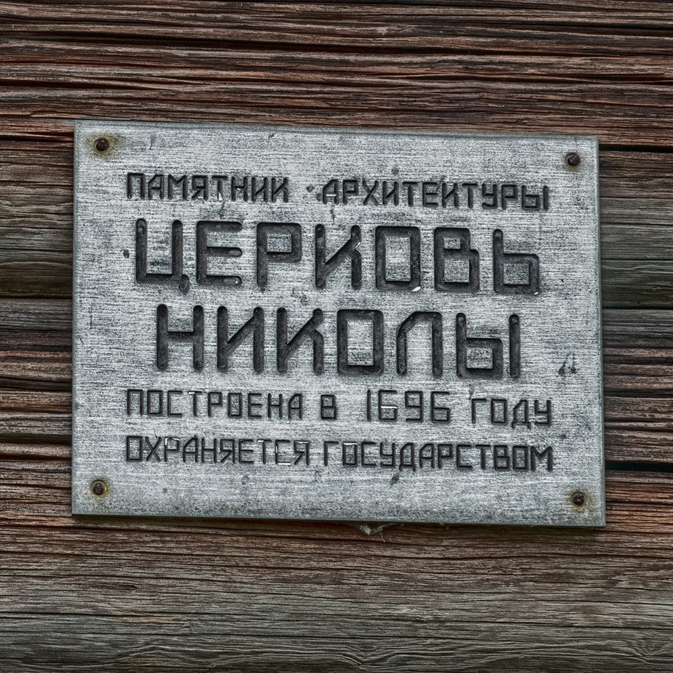
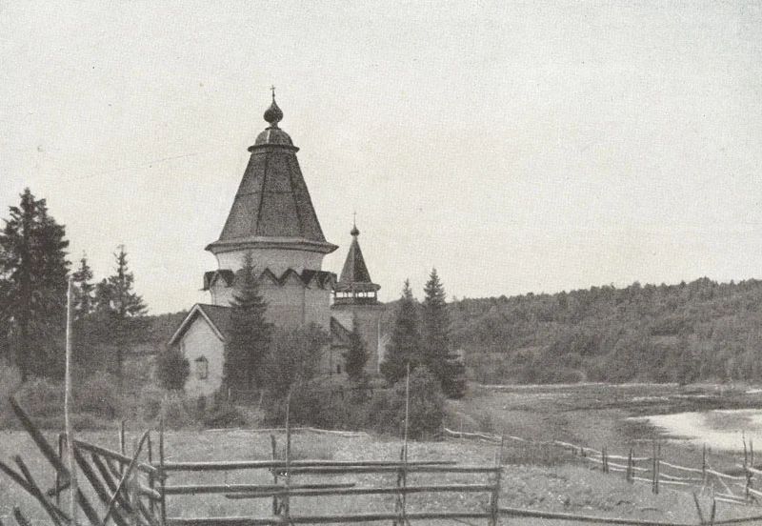
Ансамбль включает в себя две постройки: шатровую Никольскую церковь 1696 года постройки и Ильинскую церковь 1864 года постройки. Никольская церковь Согинского погоста — за всю свою историю церковь практически не подвергалась перестройке и позволяет увидеть сейчас, как выглядели деревянные храмы в то время.

Slide 6
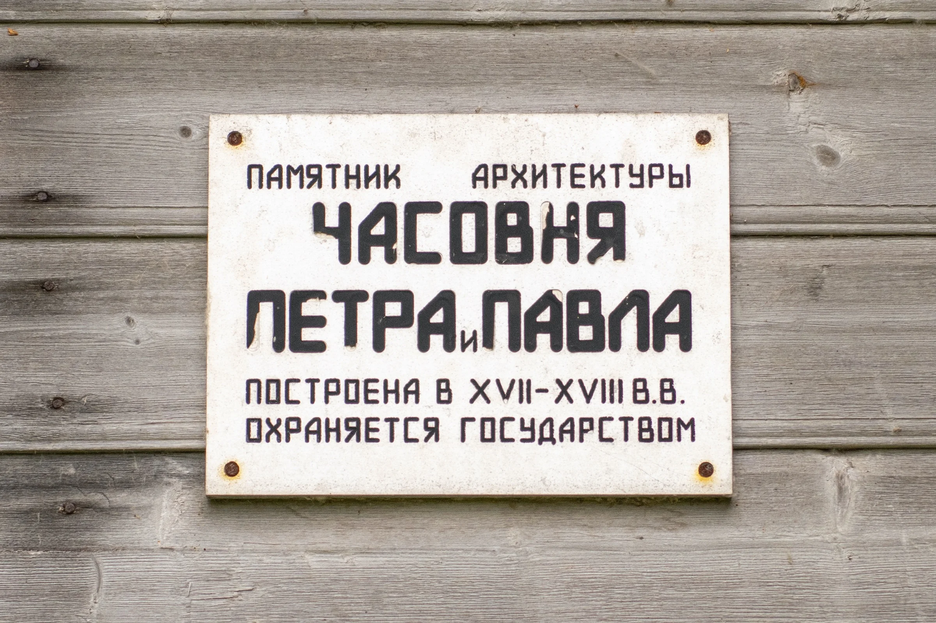
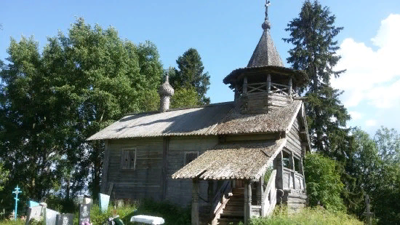
Заозерье. Часовня святых апостолов Петра и Павла

Slide 7
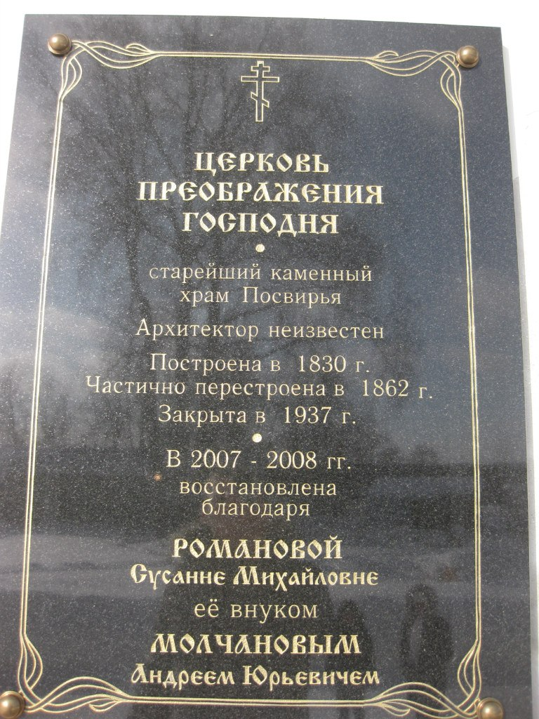
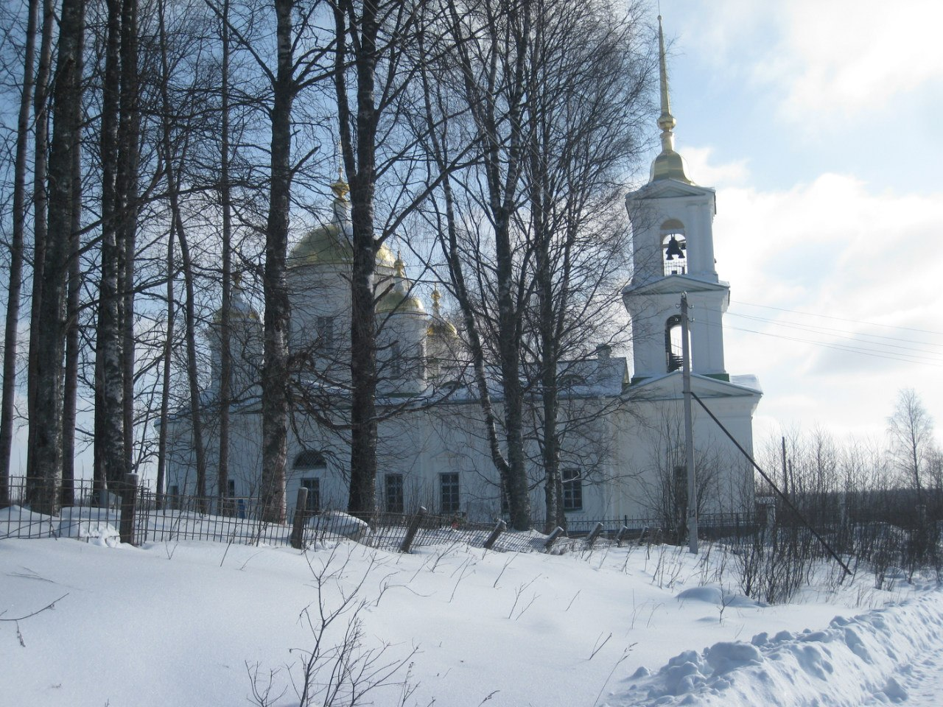
Пидьма

Slide 8
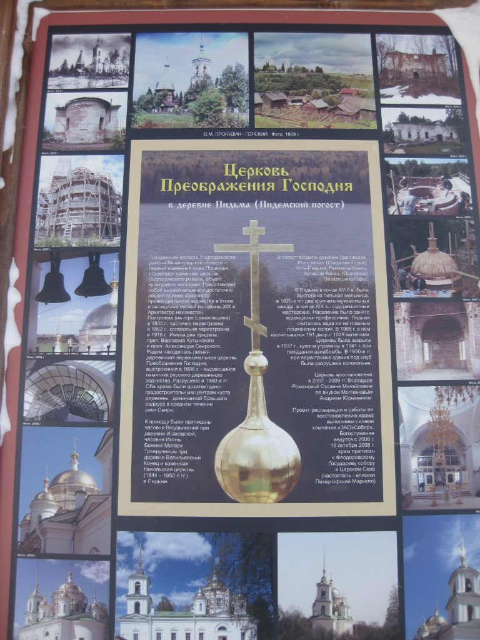
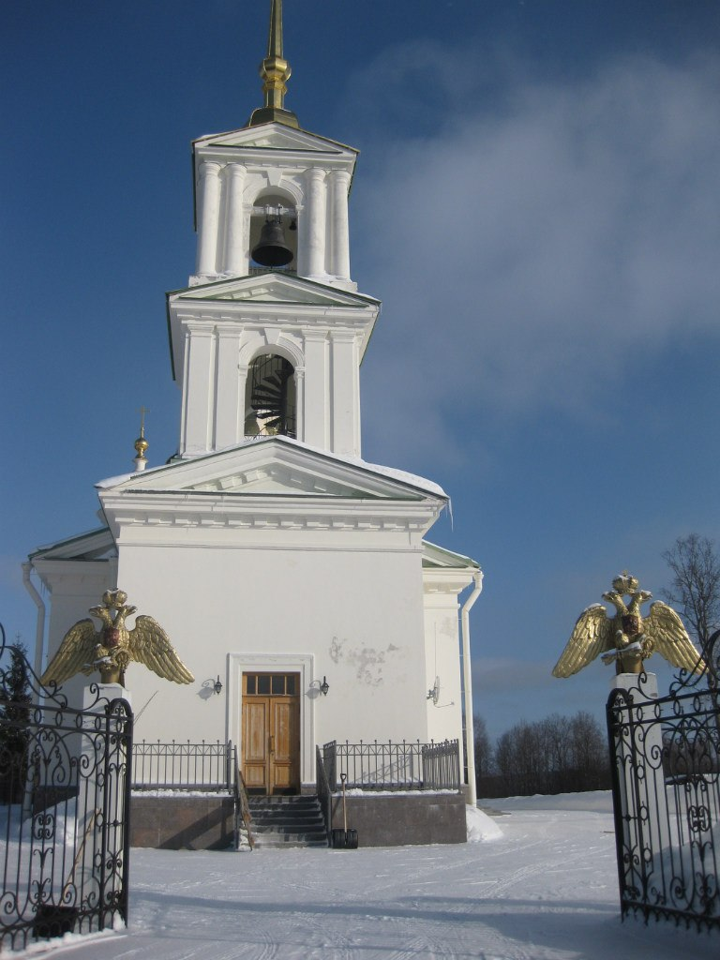
Церковь Преображения Господня

Slide 9
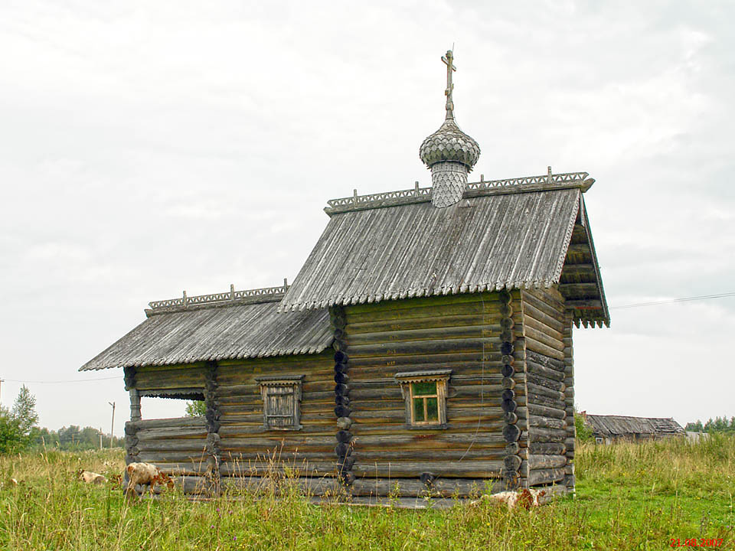
Часовня святого Николая в деревне Гоморовичи.
Небольшая деревянная часовня построена в XVIII веке. Это единственная церковь, которая не стоит на своем историческом месте. Она привезена в 2009 году с деревни Плотично (упоминается с 1563 года) на берегу Свири, так как из-за изменения уровня воды стала постоянно подтопляться. Плюс ко всему Троицкая церковь XIX века в деревне Гоморовичи сгорела 2006 году. Вот и привезли на замену.

Slide 10
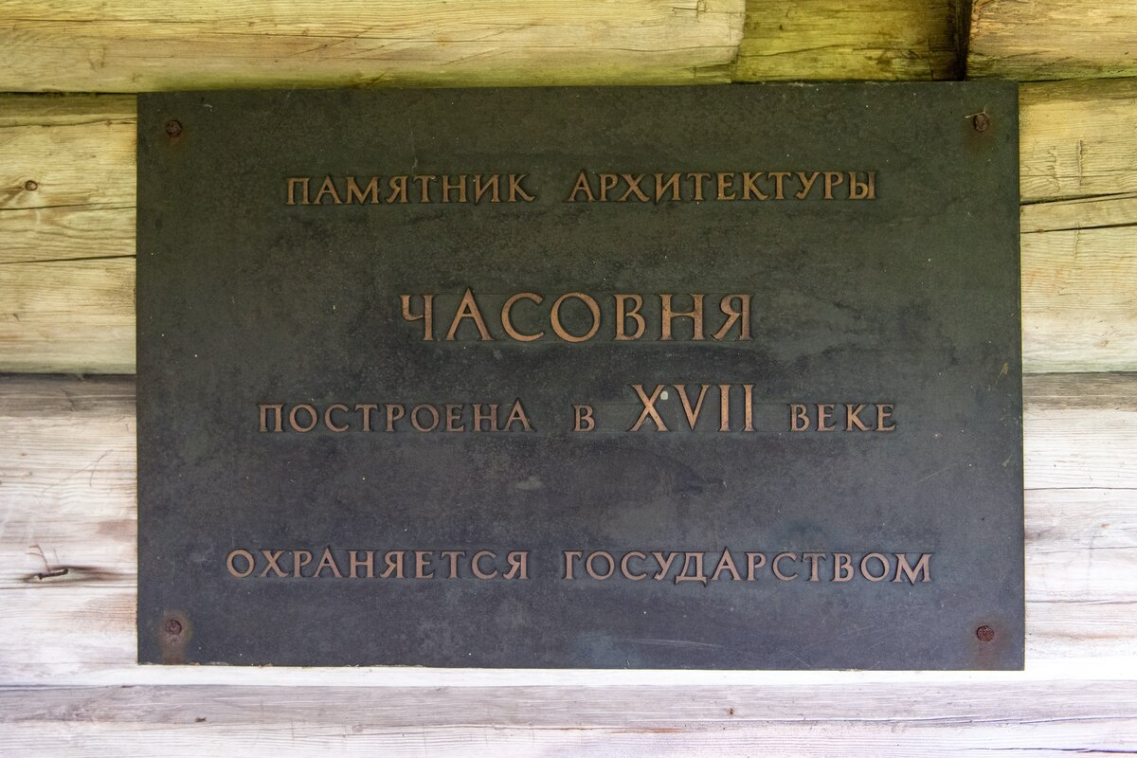
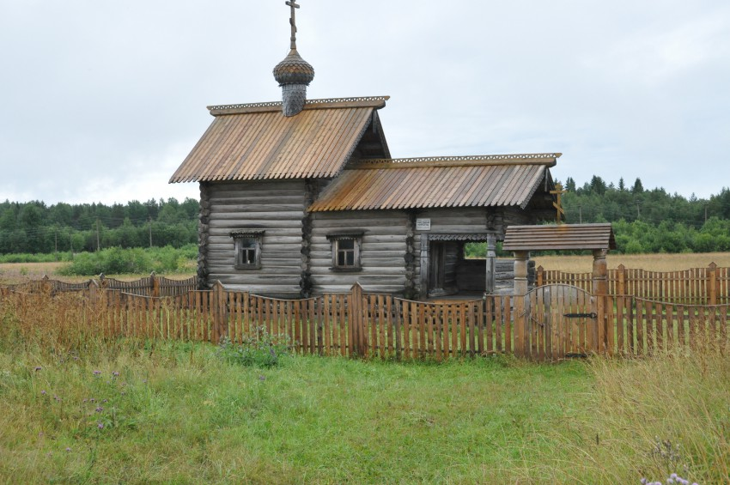
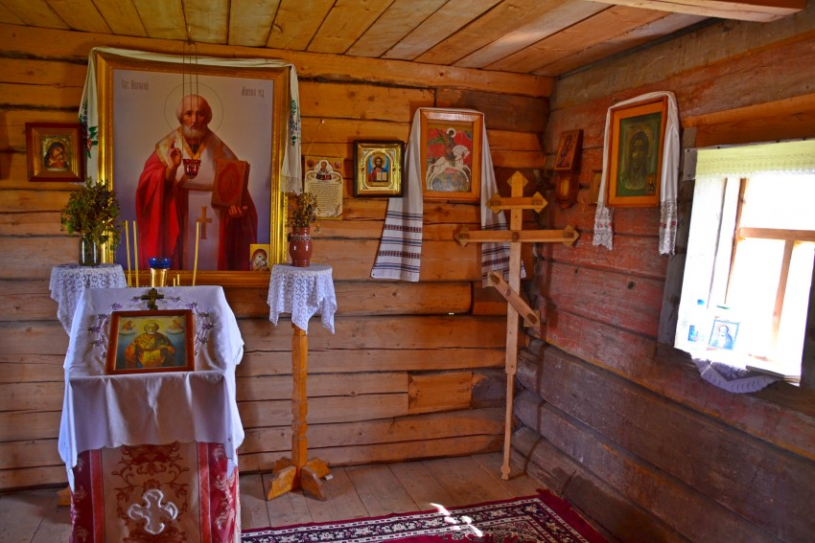
д.Гоморовичи

Slide 11
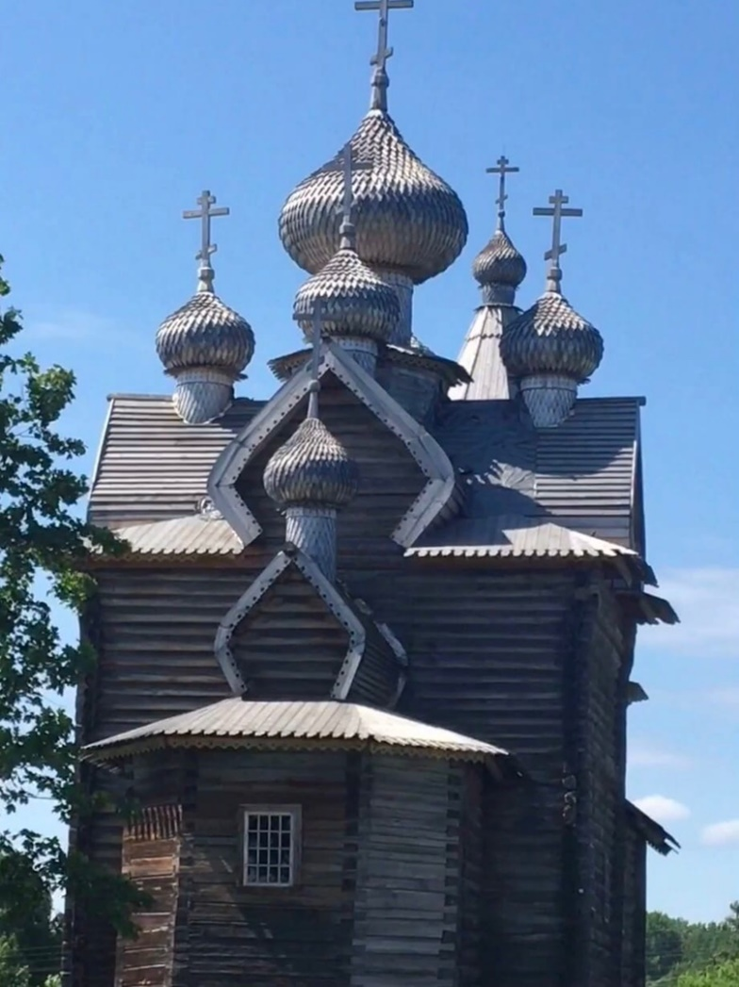
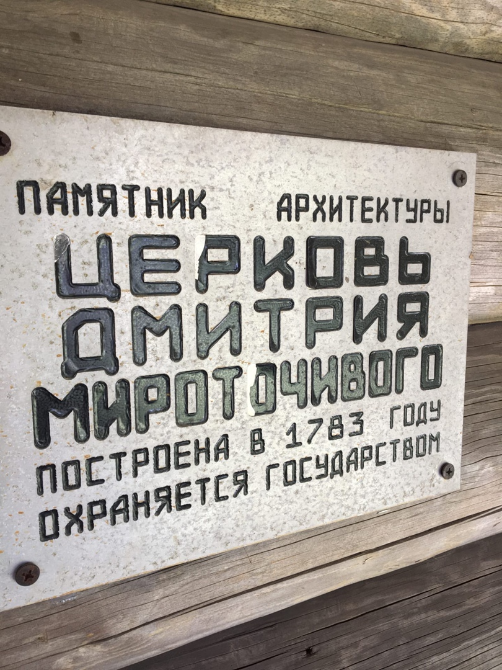
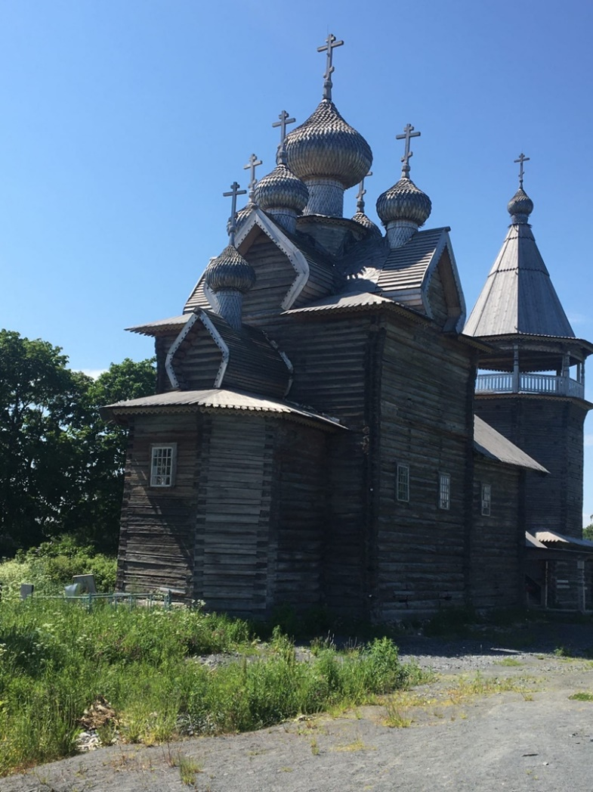
Щелейки

Slide 12
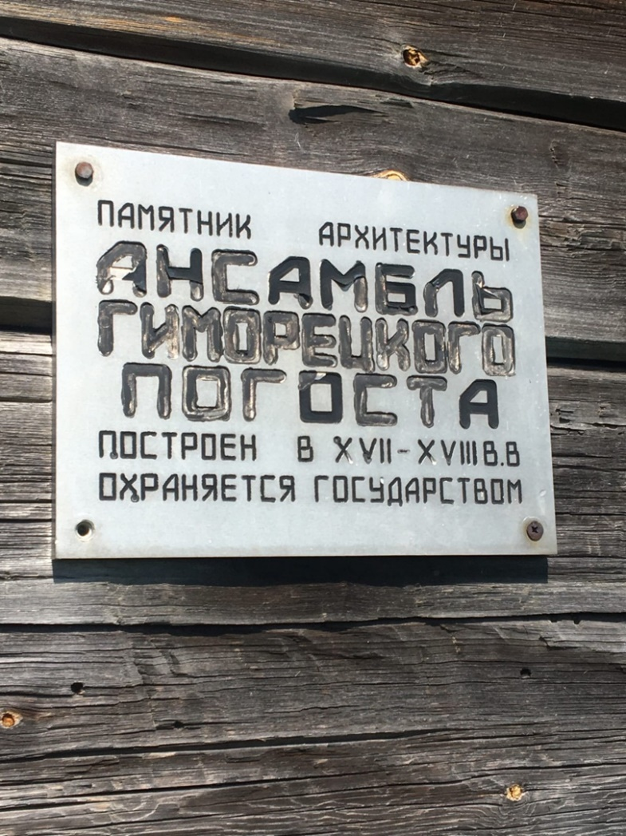
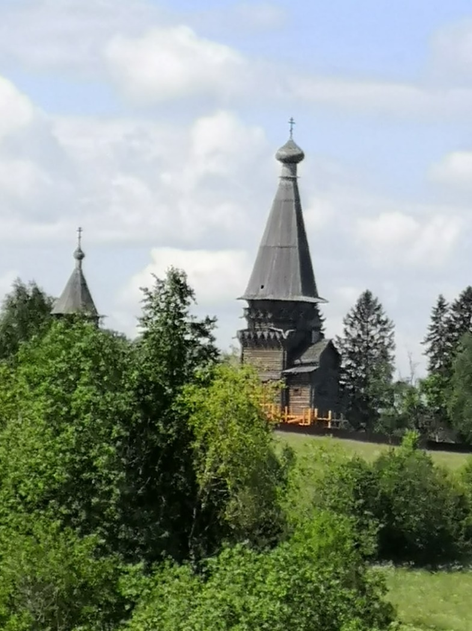
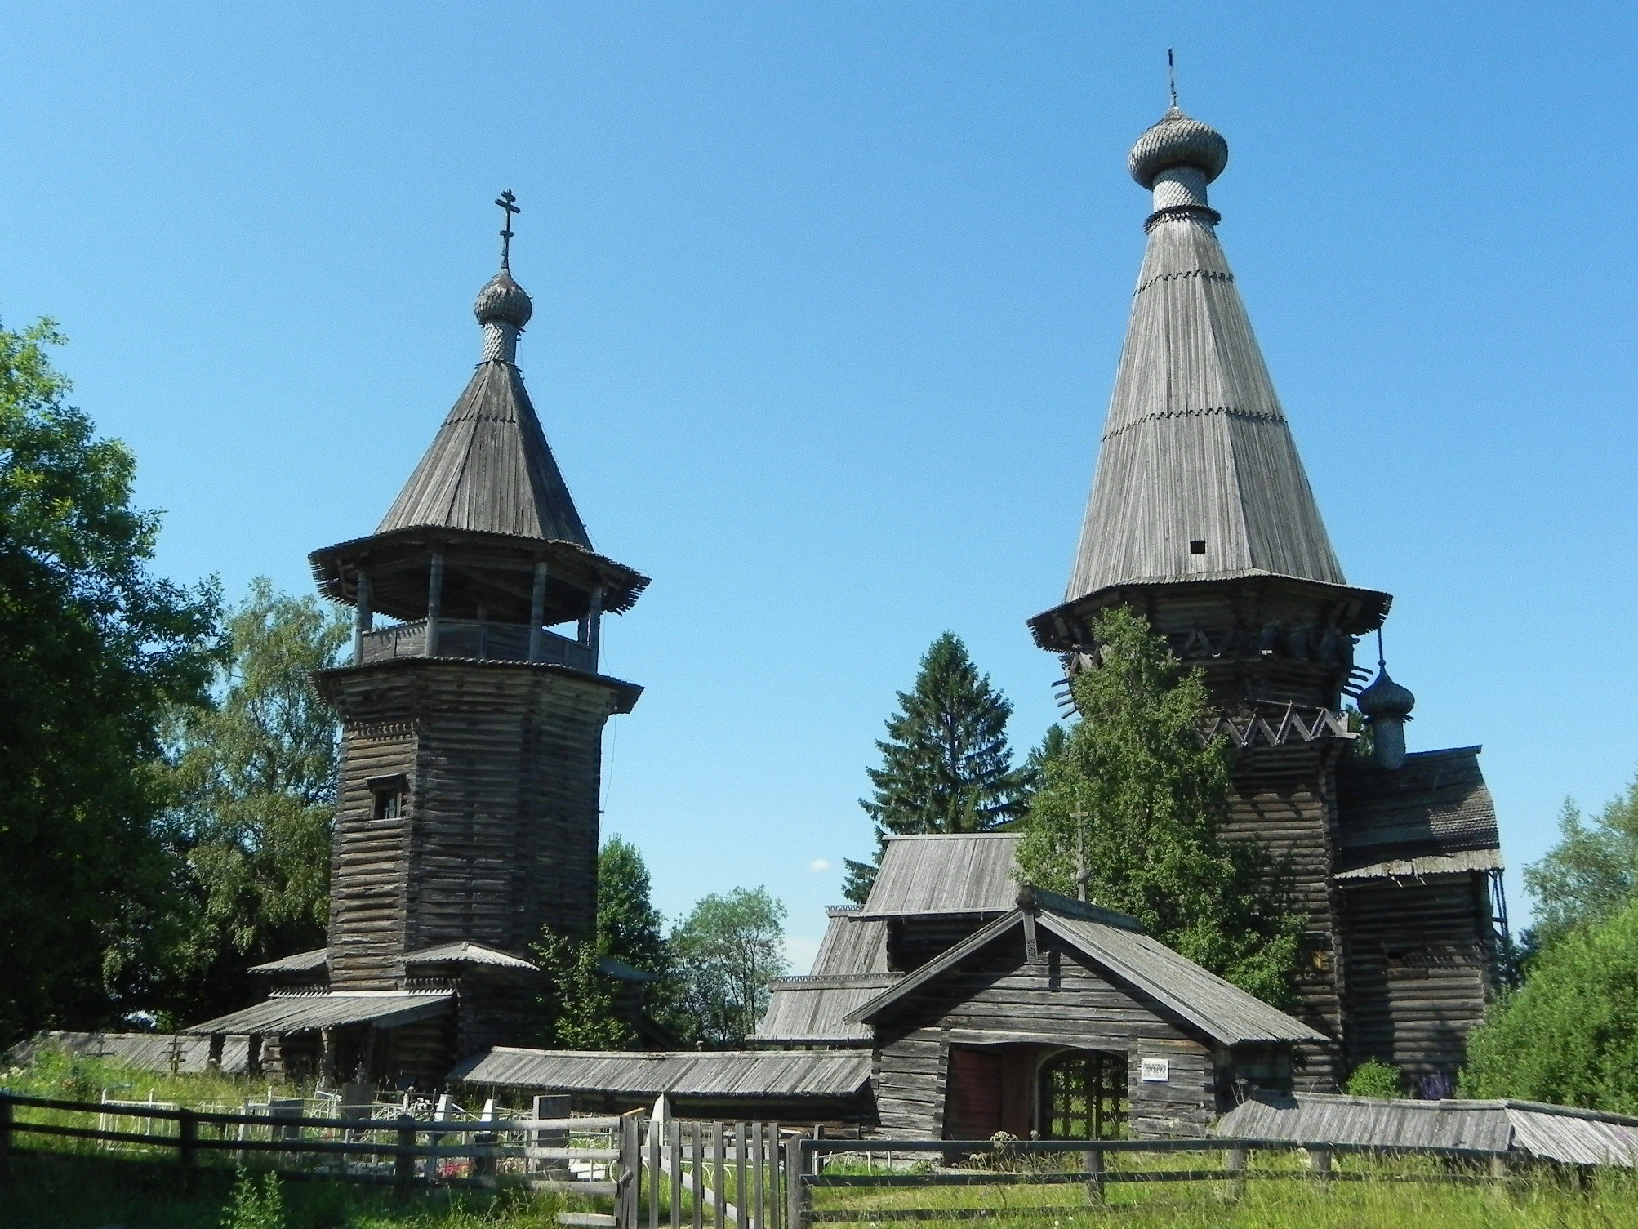
Сразу оговоримся: на сегодняшний день церковь Рождества Богородицы в Гимреке - последний и единственный сохранившийся образец традиционных вепсских храмов Прионежья. Для шатровых культовых построек Русского Севера конструкция церкви довольно типична – но, как и любое деревянное творение северных зодчих, производит сильное впечатление. На детали и подробности обращаешь внимание не сразу – первое, что бросается в глаза еще на подходе к зданию – его величественные габариты.

Slide 13
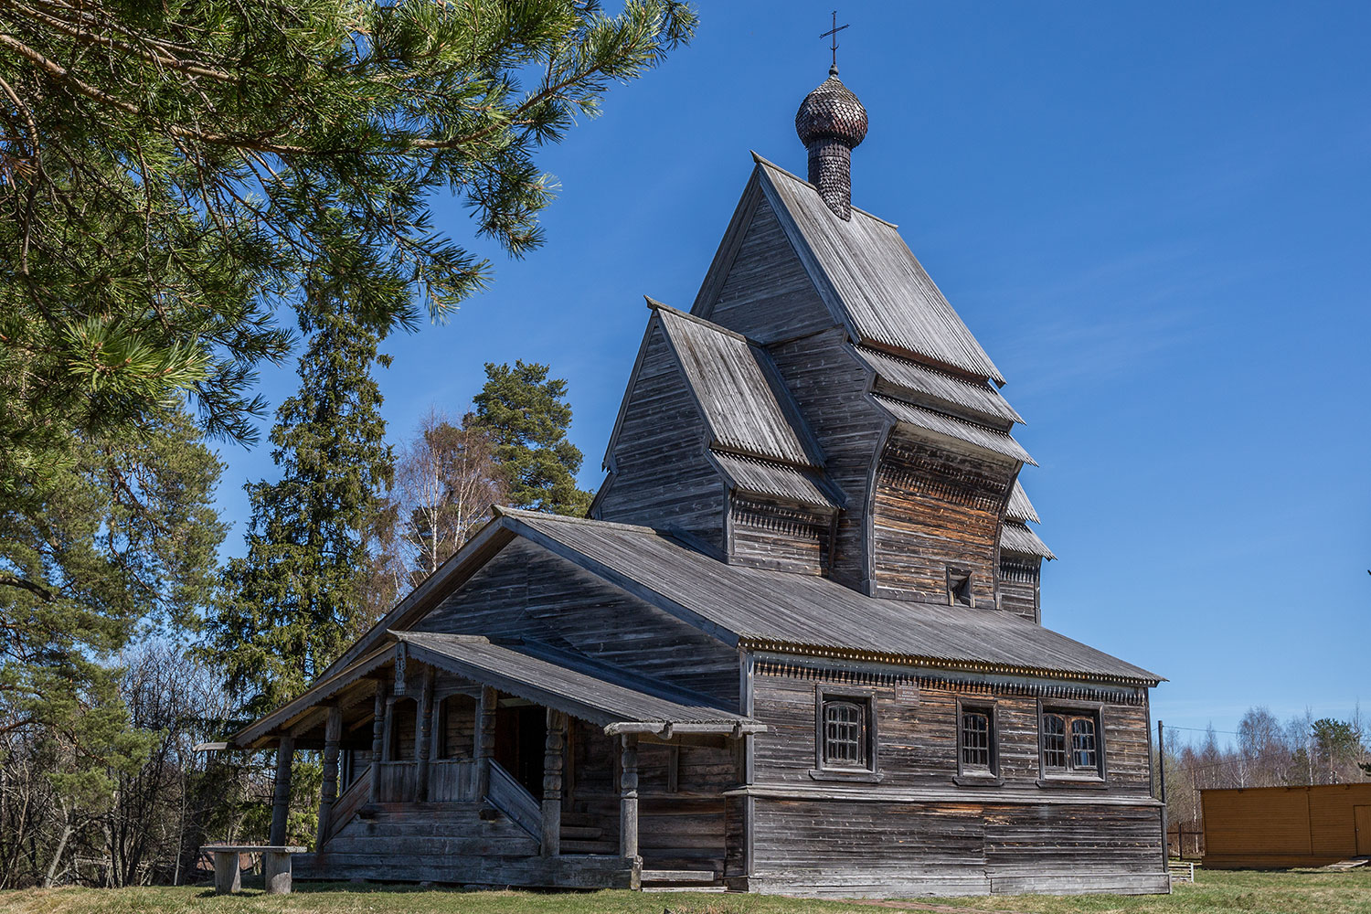
Церковь Георгия Победоносца в д. Юксовичи

Slide 14
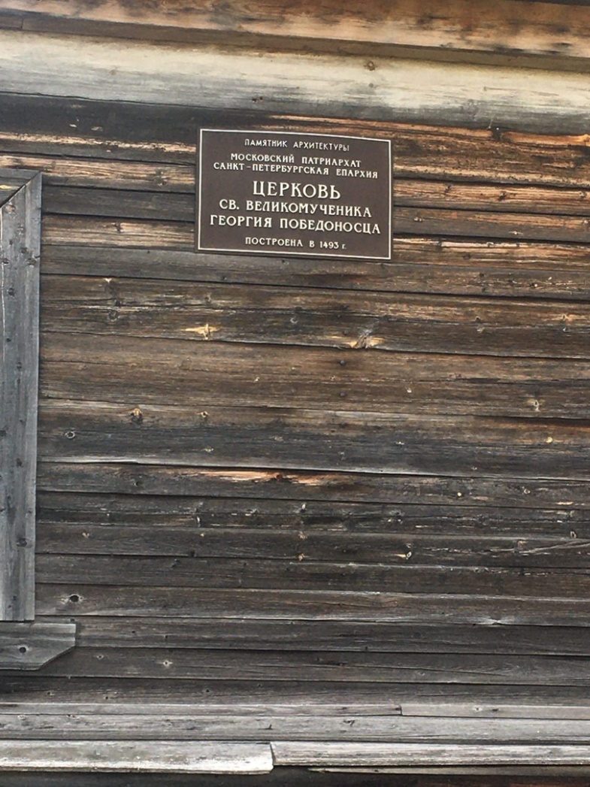
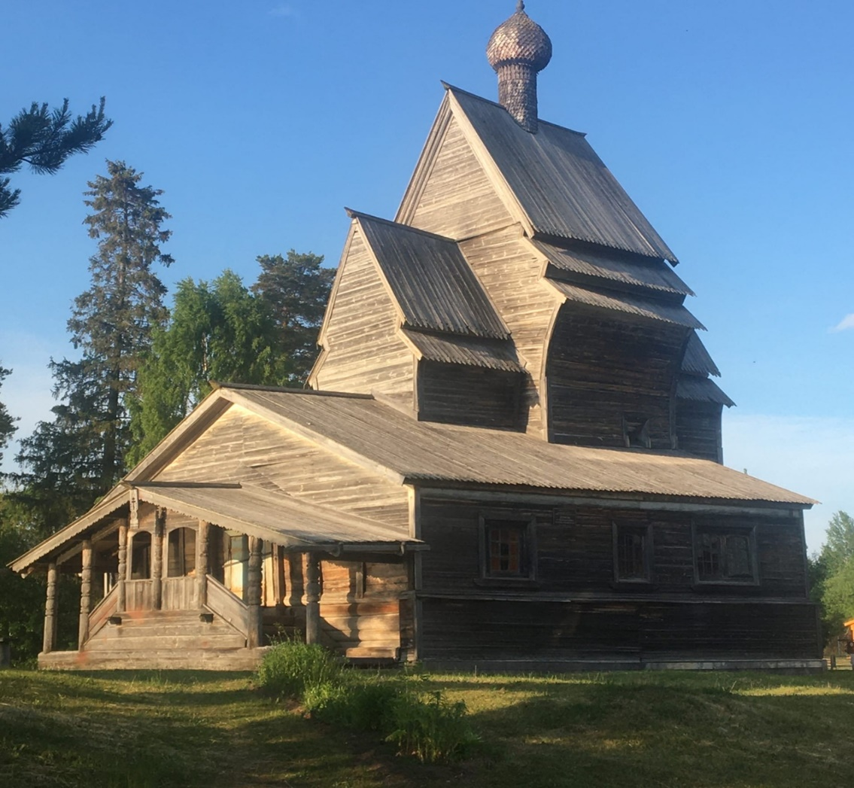
Согласно утверждению Льва Владимировича Даля (он оказался первым исследователем, изучившим наш храм), опубликованному в 11 номере журнала “Зодчий” за 1877 год, церковь Великомученика Георгия Победоносца возведена в 1493 году: “это древнейшая деревянная церковь не только в этом крае, но и во всей России, судя по сохранившемуся в ней кресту освящена в 1493 году святым Александром Свирским при царе Василии Темном”.

Slide 15
Спасибо за внимание!

